Slide 1
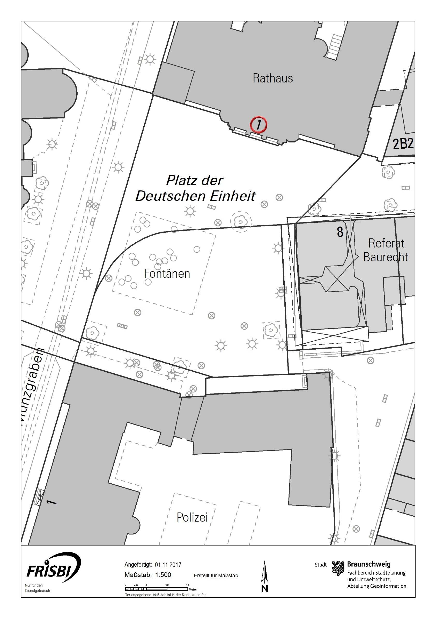
6
Variante 2 (<3,5 m)
1
Flächen für die Feuerwehr
2
5 m
7
3,5m
3
5
Feuerwehraufstell-fläche
4
Flächen für die Feuerwehr
Zufahrtsbereich Polizei
Fläche zwingend freihalten
Nutzbare Fläche
Einzelfallbetrachtung
Veranstalter: | Verkaufsstand (3 x 3 m) Promotionfläche (10 x 10m) Promotionfläche (10 x 10m) Infostand Infostand Promotionfläche (8 x 5m) Verkaufsstand (5 x 2,5m) Strom
Projektname / Modulname:
Maßstab: 1 : 500 @DIN A4
Planungsstand:

